Slide 1
Народні казки
«Колобок»
Урок читання
13 листопада

Slide 2
Прочитай без помилок!
Познайомився
починається
присвячується
колискова пісня
одвічна боротьба
многолике зло
непереможні сили
подолання недоліків

Slide 3
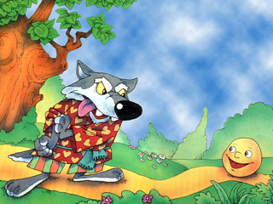
Українська народна казка «КОЛОБОК»

Slide 4
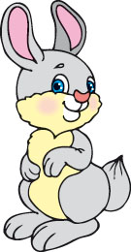
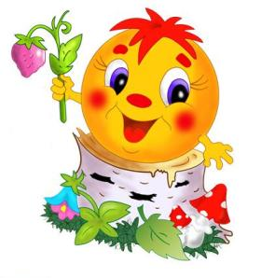
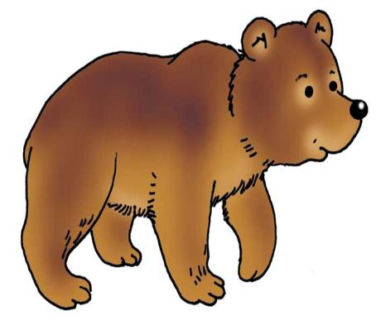
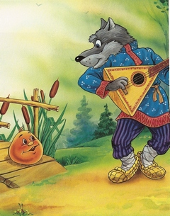
Transitional Page

Slide 5
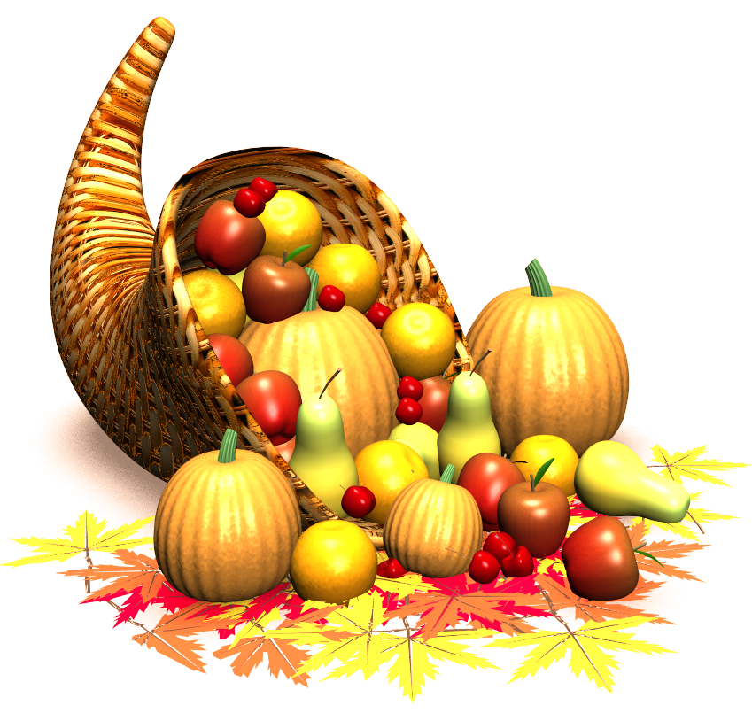
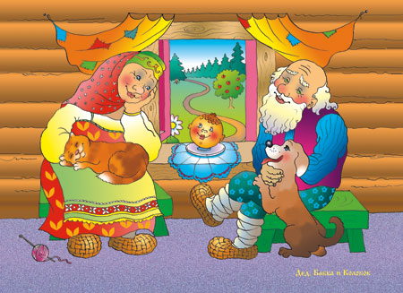
Про що мріяли дід та баба?

Slide 6
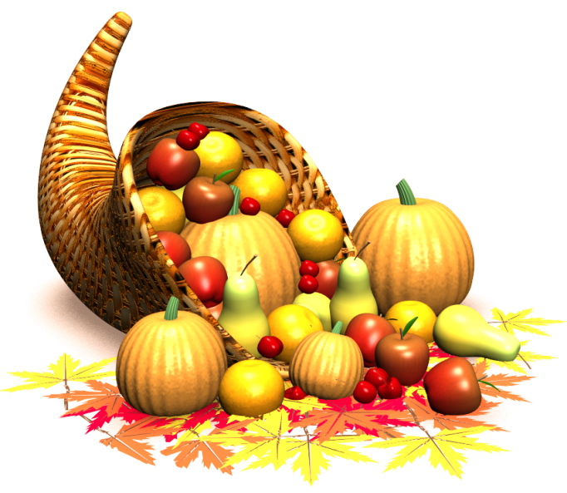
Дома: с. 35 – 37 читати виразно казку
Подружіться
з казкою!

